Slide 1


Отчёт о работе мастерской
РЕКЛАМА за 2024-2025 учебный год
Заведующий мастерской: Герасимова С.В.

Slide 2
Цель и задачи работы мастерской:
ЦЕЛЬ: подготовка обучающихся в соответствии с образовательными стандартами и передовыми производственными технологиями, востребованными на рынке труда, с учетом требований работодателей
ЗАДАЧИ
Развитие практических навыков, необходимых для успешной работы в сфере РЕКЛАМЫ в рамках основной образовательной программы, профессионального обучения, дополнительным профессиональным программам ;
Применение современных образовательных технологий: проблемного и модульного обучения, а также использование кейс-технологий ;
Воспитание креативного специалиста по рекламе с аналитическим и критическим мышлением.
Notes:
Цель

Slide 3
Реализация
основных образовательных программ
Количество образовательных программ
Количество групп, занимающихся на базе мастерской
Количество обучающихся

Slide 4
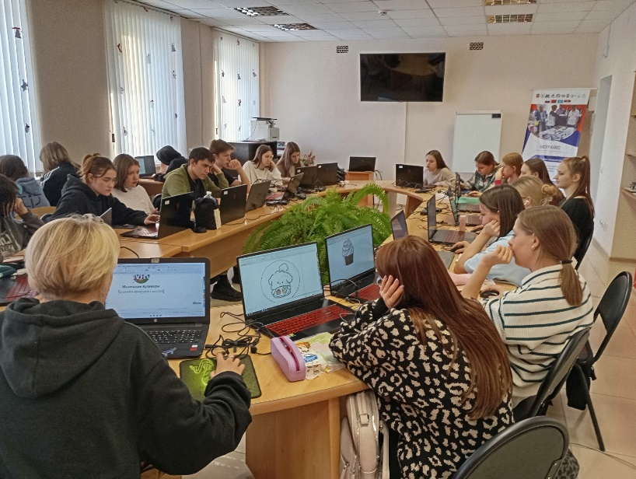
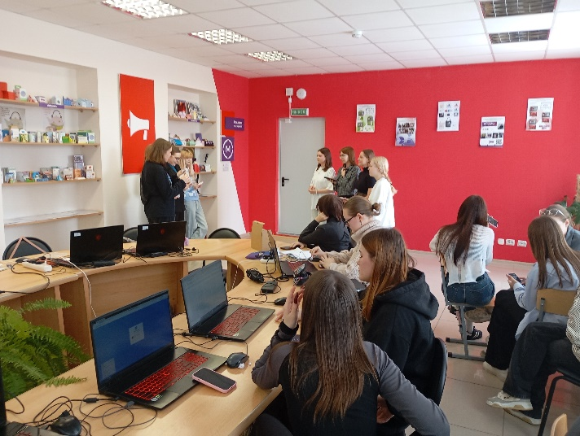
Учебная деятельность
Работа по кейс-технологиям.
Всего в мастерской обучается 8 групп, 189 человек
Работа в группах.
Технология проблемного обучения

Slide 5
Виртуальная мастерская
Находится в стадии разработки it-отделом

Slide 6
Дополнительные образовательные программы
Количество дополнительных программ (ед.)
Количество обучающихся (ед.)
Финансы (тыс.руб)

Slide 7
Дополнительные образовательные программы
№ | Название программы | Количество часов | Количество обучающихся | Выданный документ
1 | Введение в профессию «Графический дизайнер» | 36 | 18 | Свидетельство
2 | Введение в специальность «Реклама» | 36 | 25
3 | Курс профессиональной переподготовки «Маркетолог» | 292 | 14

Slide 8
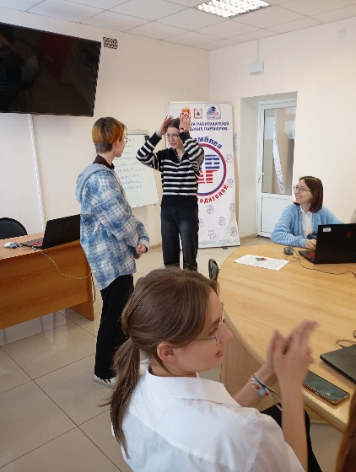
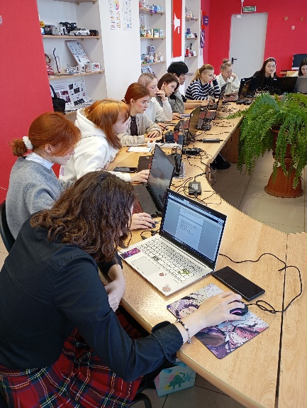
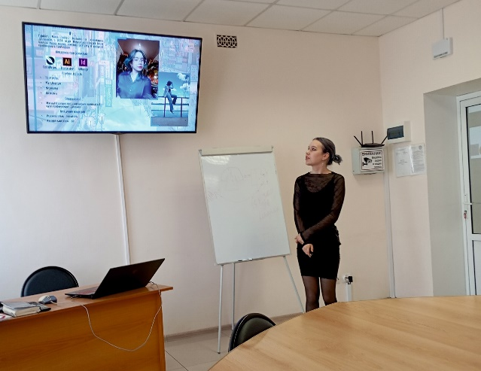
Фрагмент занятия на курсах «Введение в специальность «Реклама»
Обучающиеся 3 курса получают вторую специальность – «Маркетолог»
Защита портфолио по итогам обучения на дополнительных курсах «Введение в профессию «Графический дизайнер»

Slide 9
Профориентационная работа
Охват обучающихся
Количество школ

Slide 10
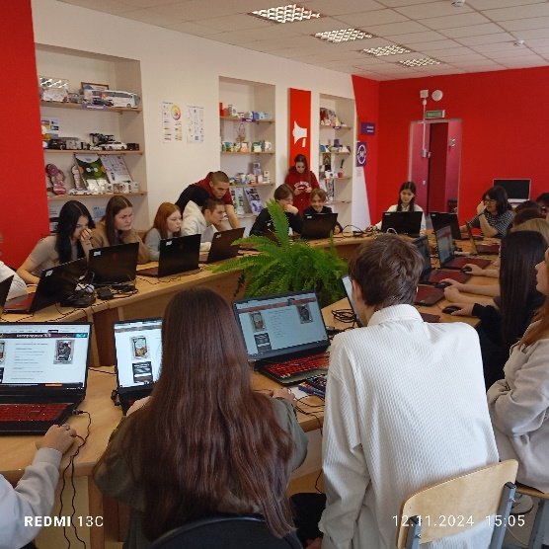
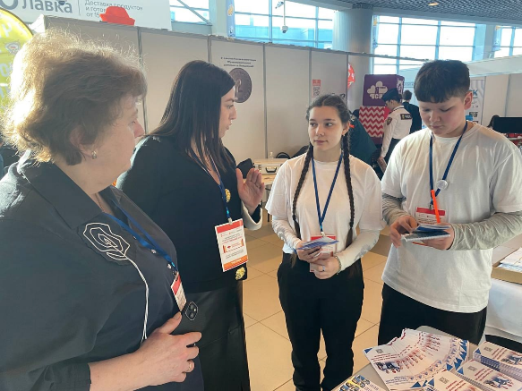
Профпробы.для школьников 509 человек
Участие в форуме профессионального роста «Урал учебный - 2025»
500 человек

Slide 11
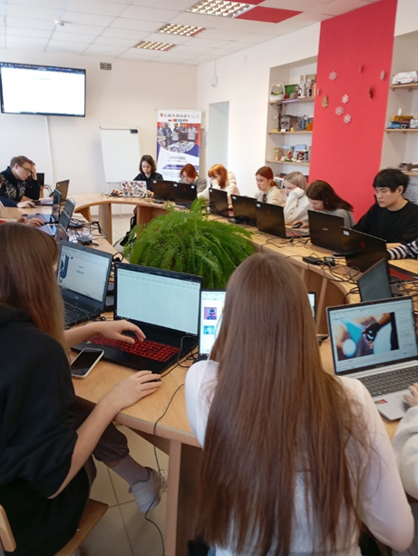
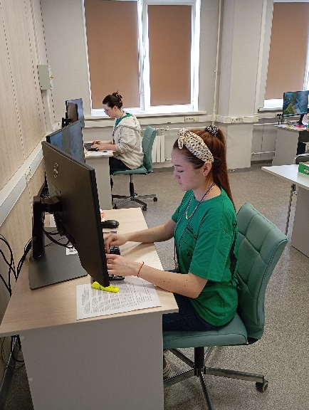
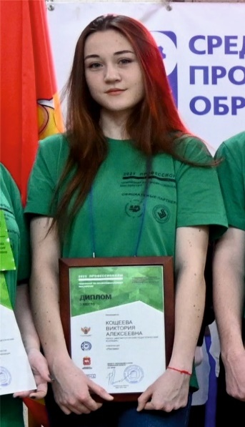
Конкурсы профессионального мастерства
Фото
Первый (внутриучрежденческий) отборочный этап регионального этапа Чемпионата по профессиональному мастерству "Профессионалы« 30 человек
Региональный этап чемпионата по профессиональному мастерству "Профессионалы»
Кощеева Виктори и Саримова Анастасия 131 гр.
Региональный этап чемпионата по профессиональному мастерству "Профессионалы»
Кощеева Виктория 3 место

Slide 12
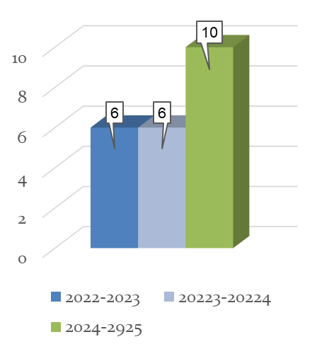
Мероприятия на базе мастерской
Количество мероприятий

Slide 13
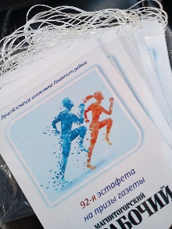
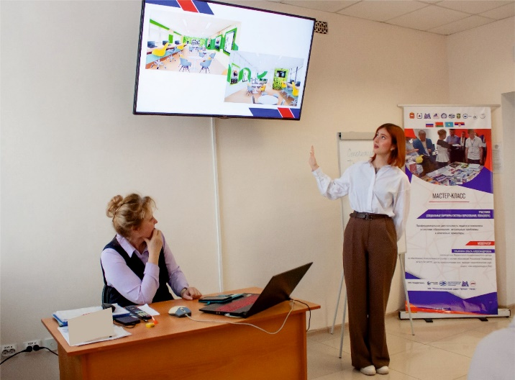
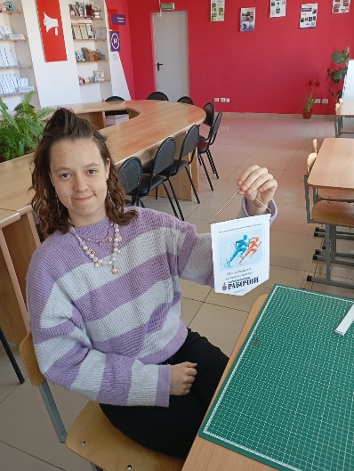
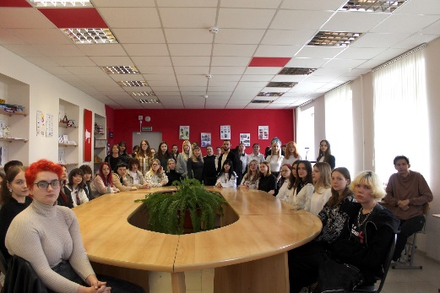
Подготовка проекта «Территория вдохновения» (общежитие МПК) для участия в Благотворительном аукционе «Искусство добра». Благотворители выделили на проект более 130 тыс руб.
Выполнение
заказов в рамках Учебно-производственного комплекса»
Встреча с работодателем
Константином Александровичем Докучаевым генеральным директором
креативного digital-агентства «Uralmedias»

Slide 14
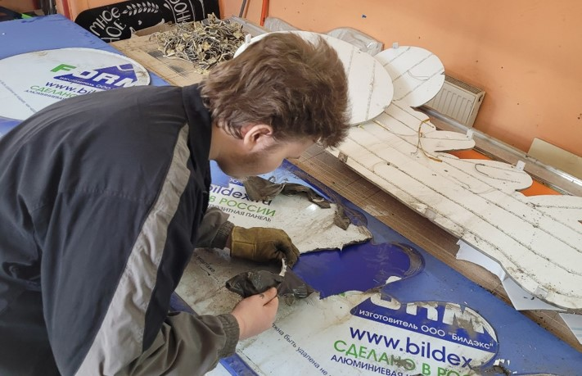
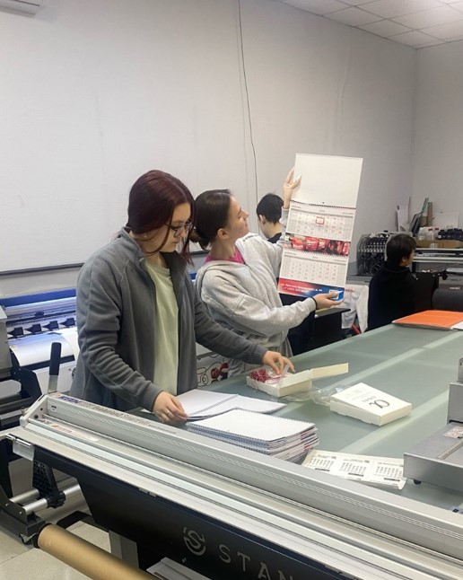
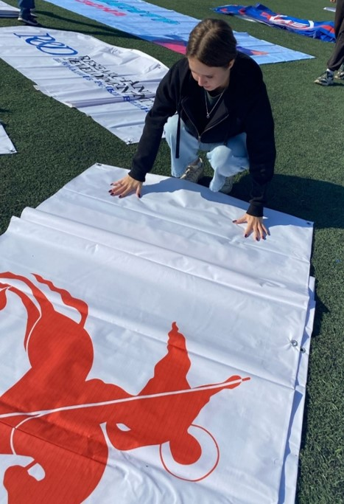
Прохождение практики обучающимися в рекламных агентствах города.

Slide 15


Материально-техническая база мастерской:
Наименование оборудования
Кол-во
1.Ноутбук DESKTOP-RUGOKI6 Intel Core i5-10500H CPU
2.МФУ Color Lazer Jet Pro MFP M218
3. МФУ Хerox Workcentre
4.Термопресс Burlos T-200
18 шт.
1 шт.
1 шт.

Slide 16
Проблемы
Пути решения
1.Недостаточное количество ноутбуков: в наличии-18 ноутбуков – в группах 29-25 обучающихся;
2.Неустойчивая работа Интернет;
3.Для изготовления сувенирной продукции в рамках УПК необходимо: режущий плоттер и струйный принтер для сублимационной печати
1.Доукомплектация мастерской ноутбуками ( + 7 шт).
2.Приобретение необходимого (мощного) роутера для устойчивой работы Интернета.
3. Приобретение режущего плоттера и струйного принтера для сублимационной печати для изготовления сувенирной продукции

Slide 17


